Slide 1
软件工程
主讲人：段贵多
Email: duanguiduo@163.com

Slide 2
第四章 软件设计工程
1
设计工程概要介绍
2
设计过程和质量
3
设计技术
4
设计模型
5
案例分析
6
小结

Slide 3
本章学习目标
1
2
3
理解软件设计和需求分析之间的相互关系
掌握软件设计的主要技术、主要内容和主要方法
能根据具体项目进行模块划分和软件架构设计

Slide 4
设计工程概要介绍
软件设计定义：
  在[IEEE610.12-90]中，软件设计定义为软件系统或组件的架构、构件、接口和其他特性的定义过程及该过程的结果。
理念： 功在平时，受益最后
分析
设计
编码
测试
维护

Slide 5

设计工程概要介绍
软件设计
  软件工程生命周期中的一个活动
  进行软件编码的基础
  软件需求分析被转化为软件的内部结构
  是连接用户需求和软件技术的桥梁
软件设计
软件需求
软件技术

Slide 6
举
例
▪关于“软件设计”的几个小例子：
需求1：教学秘书需要将学生的综合成绩按高到低进行排序
设计1：void OrderScores ( struct * scores[ ]) { 冒泡排序算法, step1; step2;… }
需求2：数据字典“销售订单”
设计2：关系数据表Order(ID, Date, Customer, …),OrderItem(No, PROD, QUANTITY, ..)
需求3：边界类“查询满足条件的图书”
设计3：图形化web用户界面

Slide 7
设计阶段的任务
设计任务
将需求阶段获得的需求说明（模型）转换为计算机中可以实现的系统。
软件设计
软件需求
软件技术

Slide 8
如何从需求分析阶段过渡到设计阶段
某公司的管理经验
  项目经理责任制
  多人小组讨论会
  关键词例举法
  12315制度

Slide 9
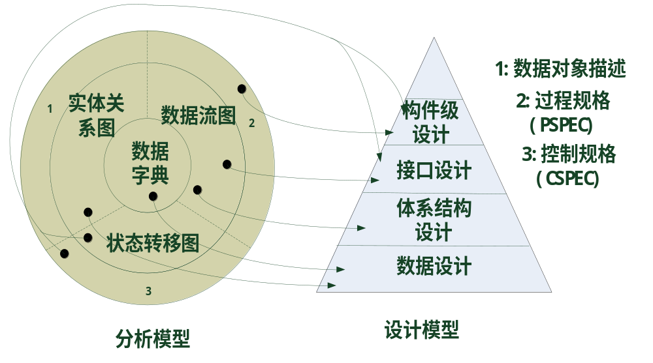
设计模型
需求分析模型转换为软件设计模型

Slide 10
设计模型
模型输入
  软件需求的数据模型、功能模型和行为模式
分类
  数据设计
  体系结构设计
  接口设计
  构件级设计

Slide 11
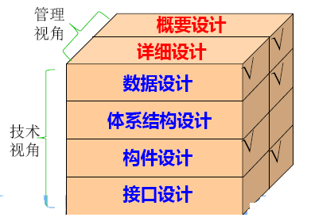
设计工程活动
从工程管理的角度看，软件设计可以分为：
软件概要设计
  将软件需求转化为数据结构和软件的系统结构
  软件详细设计
  即构件设计，通过对软件结构表示进行细化，得到软件的详细的数据结构和算法

Slide 12
设计过程的特点
好的设计应该具有如下三个特点
  设计必须实现在分析模型中包含的所有明确要求，必须满足客户所期望的所有隐含要求；
  设计必须是对编码人员、测试人员及后续的维护人员必须是可读可理解的；
  设计应提供该软件的完整视图，以从实现的角度解决数据、功能及行为等各领域方面的问题

Slide 13
设计过程和质量
设计指导原则
  设计应该是一种架构
  设计应该是模块化的
  设计应该包含数据，体系结构，接口和组件各个方面
  应该设计出系统所用的数据结构
  应该设计出展现独立功能特性的各组件
  应该设计出各组件与外部环境连接的各接口
  设计由软件需求分析过程中获得信息驱动，采用可重复的方法导出
  设计应该采用正确清楚地表示

Slide 14
设计过程和质量
设计质量属性
  功能性
  可用性
  可靠性
  性能
  可支持性
    包含三个属性：扩展性、适应性、可维护性

Slide 15
设计的相关概念
  抽象
  设计模式
  模块化
  信息隐藏
  功能独立
  细化
  重构

Slide 16
抽象
抽象
  含义：是“忽略具体的信息将不同事物看成相同事物的过程”
  抽象机制：参数化、规范化
  规范化抽象
    过程抽象
    数据抽象
    控制（迭代）抽象

Slide 17
设计模式
含义
  在给定上下文环境中一类共同问题的共同解决方案
微观结构
  实体模式
  结构模式
  行为模式

Slide 18
模块化
含义
  软件被划分为命名和功能相对独立的多个组件（通常称为模块），通过这些组件的集成来满足问题的需求
软件的模块性
  程序可被智能管理的单一属性
模块化的理论依据
  基于人类解决问题观测数据

Slide 19
模块化
基于人类解决问题观测数据
  对两个问题p1和p2，如果有
  C(p1) > C(p2) (4-1a)
  则
  E(p1) > E(p2) (4-1b)
  有如下结论：
  C(p1 + p2) > C(p1) + C(p2) (4-2)
  E(p1 + p2) > E(p1) + E(p2) (4-3)
  推论：无限分解任务，那开发该软件的工作量将变成足够小以至于可以忽略？？？

Slide 20
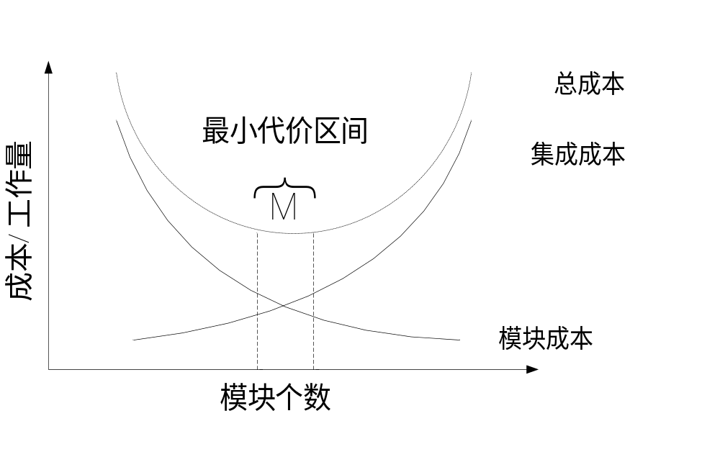
模块化
模块化和软件成本
如何确定最小代价区间M ？？

Slide 21
模块化
模块化的优点
  使软件结构清晰，便于理解
  有助于提高软件的可靠性
  有助于提高软件的可修改性
  便于组织管理

Slide 22
模块化
评估系统内模块化设计水平标准
  模块化分解性
  模块化组合性
  模块化可理解性
  模块化连续性
  模块化保护

Slide 23
信息隐藏
模块化基本问题
  如何分解软件系统以达最佳的模块划分
信息隐藏原则
  模块应该具有彼此相互隐藏的特性
  即：模块定义和设计时应当保证模块内的信息（过程和数据）不可以被不需要这些信息的其他模块访问
特点
  抽象有助于定义构成软件的过程（或信息）实体
  信息隐藏原则定义和隐藏了模块内的过程细节和模块内的本地数据结构。

Slide 24
功能独立
含义
  每个模块只解决了需求中特定的子功能并从程序结构的其他部分看该模块具有简单的接口
好处
  易于开发：功能被划分，接口被简化
  易于维护（和测试）：次生影响有限，错误传递减少，模块重用
定性衡量标准
  内聚性：模块的功能相对强度
  耦合性：模块之间的相互依赖程度

Slide 25
细化
含义
  逐步求精的过程
  自顶向下的设计策略
与抽象的关系
  抽象使设计师确定过程和数据，但不局限于底层细节
  细化有助于设计者在设计过程中揭示底层细节

Slide 26
重构
含义
  不改变组件功能和行为条件下简化组件设计（或代码）的一种重组技术
方法
  检查现有设计的冗余情况、未使用的设计元素、无效或不必要的算法、较差的构建方式或不恰当的数据结构，或任何其他可更改并导致更好设计的错误

Slide 27
设计技术基本概念小结
抽象
设计模式
模块化
信息隐藏
功能独立
细化
重构

Slide 28
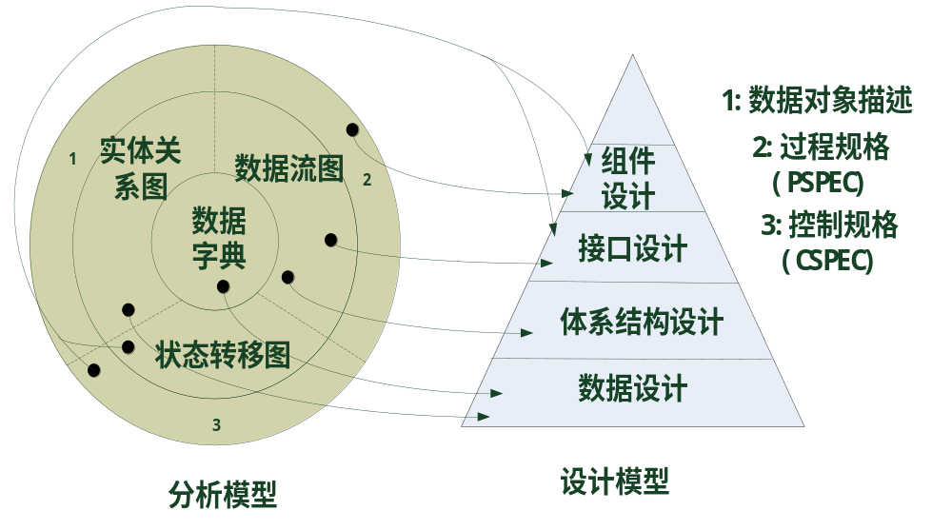
设计模型
需求分析模型转换为软件设计模型

Slide 29
四类设计模型
数据/类设计：将分析类模型转化为设计类的实现以及软件实现所要求的数据结构
体系结构设计：定义了软件的主要结构元素之间的联系，也用于达到系统所定义需求的体系结构风格和设计模式以及影响体系结构实现方式的约束
接口设计：描述了软件和协作系统之间、软件和使用人员之间是如何通信的
构件级设计：将软件体系结构的结构元素变换为对软件构件的过程性描述

Slide 30
1.数据设计
含义
  将分析类模型转化为设计类的实现以及软件实现所要求的数据结构
相关概念
  数据建模
  数据结构
  数据库
  数据仓库

Slide 31
什么是数据仓库?
数据仓库区别于其他数据存储系统
  “数据仓库是一个面向主题的、集成的、随时间而变化的、不容易丢失的数据集合，支持管理部门的决策过程.”—W. H. Inmon
Notes:
DW在物理本质上，和DB,FILE SYSTEM一样，也是一堆数据的集合

Slide 32
数据仓库关键特征一——面向主题
面向主题，是数据仓库显著区别于关系数据库系统的一个特征
  围绕一些主题，如顾客、供应商、产品等
  关注决策者的数据建模与分析，而不是集中于组织机构的日常操作和事务处理。
  排除对于决策无用的数据，提供特定主题的简明视图。

Slide 33
数据仓库关键特征二——数据集成
一个数据仓库是通过集成多个异种数据源来构造的。
  关系数据库，一般文件，联机事务处理记录
使用数据清理和数据集成技术。
  确保命名约定、编码结构、属性度量等的一致性。
  当数据被移到数据仓库时，它们要经过转化。

Slide 34
数据仓库关键特征三——随时间而变化
数据仓库是从历史的角度提供信息
  数据仓库的时间范围比操作数据库系统要长的多。
    操作数据库系统: 主要保存当前数据。
    数据仓库:从历史的角度提供信息（比如过去 5-10 年）
  数据仓库中的每一个关键结构都隐式或显式地包含时间元素，而操作数据库中的关键结构可能就不包括时间元素。

Slide 35
数据仓库关键特征四——数据不易丢失
尽管数据仓库中的数据来自于操作数据库，但他们却是在物理上分离保存的。
  操作数据库的更新操作不会出现在数据仓库环境下
  不需要事务处理，恢复和并发控制等机制
  只需要两种数据访问:
    数据的初始转载和数据访问（读操作）

Slide 36
2.组件级别数据设计
包括内容
  结合算法设计，确定算法所必需的逻辑数据结构及其操作
  确定对逻辑数据结构所必需的那些操作的程序模块(软件包)
  限制和确定各个数据设计决策的影响范围
  确定其详细的数据结构和使用规则
  数据的一致性、冗余性设计

Slide 37
2.组件级别数据设计
设计原则
  应用于功能和行为系统分析的原则也应适用于数据设计
  所有的数据结构即其对应的操作都应该确定
  建立数据字典并在数据定义和程序设计中应用
  低层次的数据设计应该推迟到设计的后期过程
  数据结构的表示应该只对直接使用数据结构中数据的模块可见
  开发有用的数据结构即其对应操作的程序库
  软件设计和编程语言应该支持抽象数据类型的定义与实现

Slide 38
3.体系结构设计
“体系结构(Architecture)”一词起源于建筑学–如何使用基本的建筑模块构造一座完整的建筑？
包含两个因素：
  基本的建筑模块：砖、瓦、灰、沙、石、预制梁、柱、屋面板…
  建筑模块之间的粘接关系：如何把这些“砖、瓦、灰、沙、石、预制梁、柱、屋面板”有机的组合起来形成整体建筑？

Slide 39
计算机硬件体系结构
计算机体系结构是程序员所看到的计算机的属性，即概念性结构与功能特性。如何将设备组装起来形成完整的计算机硬件系统？
包含两个因素：
  基本的硬件模块：控制器、运算器、内存储器、外存储器、输入设备、输出设备…
  硬件模块之间的连接关系：总线

Slide 40
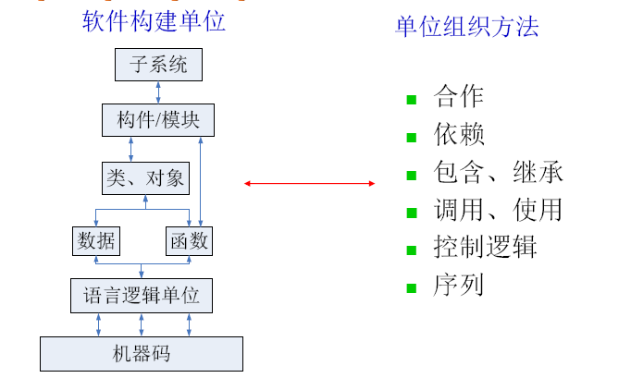
软件体系结构-----软件构建方式

Slide 41
体系结构的共性
体系结构的共性
  一组基本的构成要素——构件
  这些要素之间的连接关系——连接件
  这些要素连接之后形成的拓扑结构——物理分布
  作用于这些要素或连接关系上的限制条件——约束
  质量——性能

Slide 42
软件体系结构
定义
  是一个关于系统形式和结构的综合框架，包括系统构件和构件的整合
  从一个较高的层次来考虑组成系统的构件、构件之间的连接，以及由构件与构件交互形成的拓扑结构
  这些要素应该满足一定的限制，遵循一定的设计规则，能够在一定的环境下进行演化
  反映系统开发中具有重要影响的设计决策，便于各种人员的交流，反映多种关注，据此开发的系统能完成系统既定的功能和性能需求
  体系结构= 构件+ 连接件+ 拓扑结构+ 约束+ 质量

Slide 43
软件体系结构的目标
软件体系结构关注的是：
  如何将复杂的软件系统划分为模块、如何规范模块的构成和性能、以及如何将这些模块组织为完整的系统。
主要目标：
  建立一个一致的系统及其视图集，并表达为最终用户和软件设计者需要的结构形式，支持用户和设计者之间的交流与理解。

Slide 44
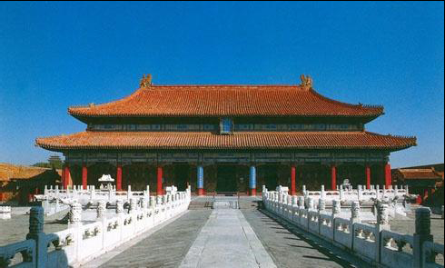
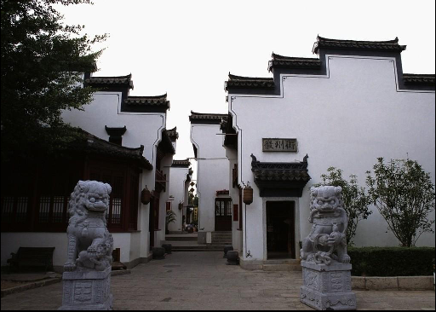
从建筑风格开始
建筑风格等同于建筑体系结构的一种可分类的模式，通过诸如外形、技术和材料等形态上的特征加以区分

Slide 45
计算机硬件的体系结构风格
计算机硬件的体系结构风格：
  以存储程序原理为基础的冯·诺依曼结构
  存储系统的层次结构
  并行处理机结构

Slide 46
软件体系结构风格
  软件系统同建筑一样，也具有若干特定的“风格”
  这些风格在实践中被多次设计、应用，已被证明具有良好的性能、可行性和广泛的应用场景，可以被重复使用；
  实现“软件体系结构级”的复用。
  定义：
  –描述特定领域中软件系统家族的组织方式的惯用模式，反映了领域中众多系统所共有的结构和语义特性，并指导如何将各个模块和子系统有效地组织成一个完整的系统。

Slide 47
软件体系结构风格
内容
  系统需要执行的函数功能组件集（如数据库、计算模块）
  组件之间通信、协同和合作的连接器
  组件集成构成系统的约束
  设计人员通过分析其组成部分的已知特性理解系统整体特性的语义模型分析

Slide 48

典型的体系结构风格
1.以数据为中心的风格(仓库)
2.数据流风格
3.主程序-子程序
4.远程过程调用风格
5.面向对象风格
6.层次风格
7.客户机-服务器
  –C/S
  –B/S结构
8.模型-视图-控制器(MVC)
调用和返回风格

Slide 49
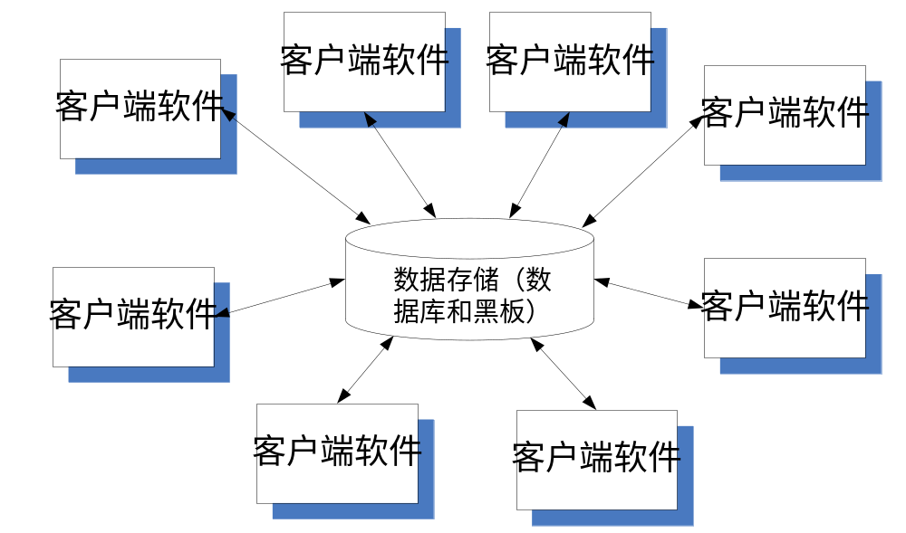
典型风格
数据中心架构

Slide 50
例1：集成CASE工具集
各子系统共享中央数据库中的数据—仓库模型
各子系统可以有自己的数据库，子系统之间通过消息传递实现数据交换。
设计编辑器
代码生成器
设计转换器
项 目 存 储
程序编辑器
设计分析器
报告生成器
集成CASE工具集的体系结构
适宜命令控制系统、CAD系统

Slide 51
例2：剪贴板
剪贴板
当前数据1
…
当前数据k
复制
复制
读取
复制
读取
读取
应用1
应用2
应用n
剪贴板是一个用来进行短时间的数据存储并在文档/应用之间进行数据传递和交换的软件程序
  用来存储带传递和交换信息的公共区域(形成共享仓库)；
  不同的应用程序通过该区域交换格式化的信息；
  访问剪贴板的方式：copy & paste.

Slide 52
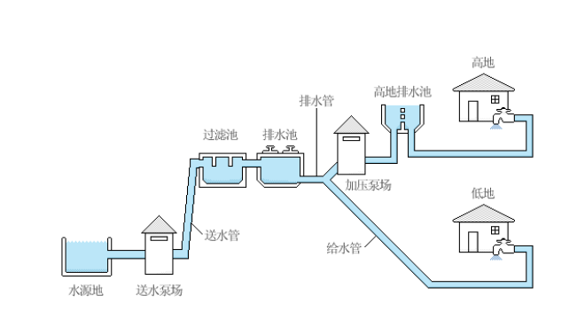
典型风格
数据流体系结构----- 现实中的“数据流”结构

Slide 53
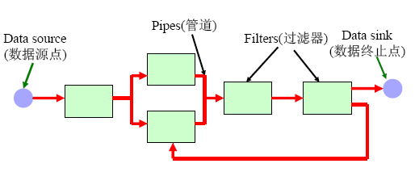
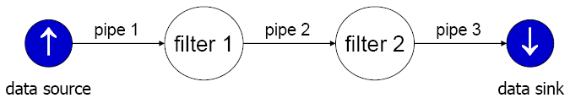
典型风格
数据流体系结构
管道-过滤器风格
批处理风格

Slide 54
典型风格
数据流体系结构
语境：数据源源不断的产生，系统需要对这些数据进迚行若干处理(分析、计算、转换等)。
解决方案：
  把系统分解为几个连贯的处理步骤，这些步骤之间通过数据流连接，一个步骤的输出是另一个步骤的输入
  每个处理步骤由一个过滤器构件(Filter)实现；
  处理步骤之间的数据传输由管道(Pipe)负责。
每个处理步骤(过滤器)都有一组输入和输出，过滤器从管道中读取输入的数据流，经过内部处理，然后产生输出数据流并写入管道中。

Slide 55
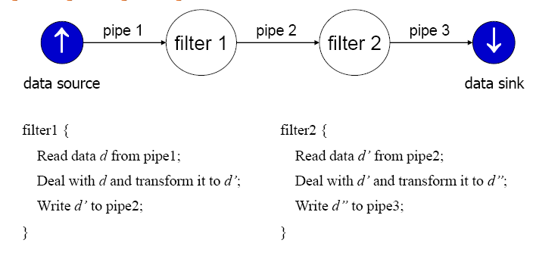
典型风格
数据流体系结构

Slide 56
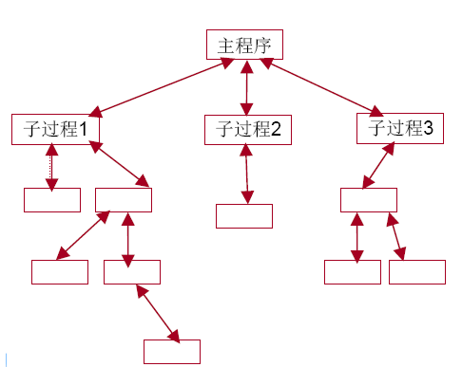
3.主程序-子程序
该风格是结构化程序设计的一种典型风格，从功能的观点设计系统，通过逐步分解和逐步细化，得到系统体系结构。
  –构件：主程序、子程序
  –连接器：调用-返回机制
  –拓扑结构：层次化结构
本质：将大系统分解
为若干模块(模块化)，
主程序调用这些模块
实现完整的系统功能。

Slide 57
4.远程过程调用架构
  主程序或子程序的各个组件分布在多台网络计算机上。

Slide 58
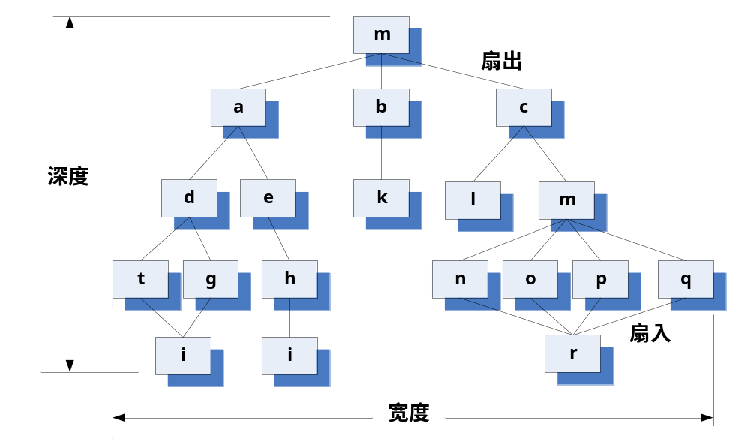
调用和返回架构

Slide 59
深度、宽度、扇出和扇入都应适当
深度：软件结构中控制的层数
  深度越大系统划分越细
宽度：软件结构内同一层次上的模块总数的最大值
  宽度越大系统越复杂
扇出：一个模块直接控制（调用）的模块数目
扇入：有多少个上级模块直接调用他。
据统计，设计的好的软件结构通常顶层扇出比较高，中间扇出比较少，底层扇入到公共的实用模块中去（底层模块有高扇入）

Slide 60
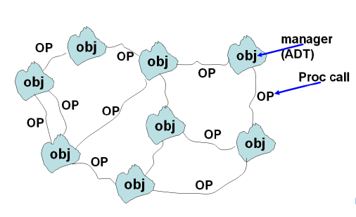
典型风格
5.面向对象风格
系统被看作对象的集合，每个对象都有一个它自己的功能集合；
数据及作用在数据上的操作被封装成抽象数据类型(ADT)；
只通过接口与外界交互，内部的设计决策则被封装起来
  –构件：类和对象
  –连接件：对象之间通过函数调用、消息传递实现交互

Slide 61
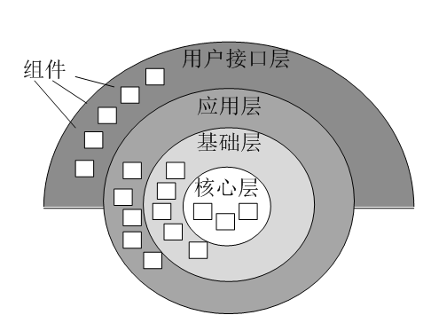
典型风格
6.层次架构
  在层次系统中，系统被组织成若干个层次，每个层次由一系列构件组成；
  层次之间存在接口，通过接口形成call/return的关系
    下层构件向
    上层构件提供服务
    上层构件被看作
    是下层构件的客户端

Slide 62
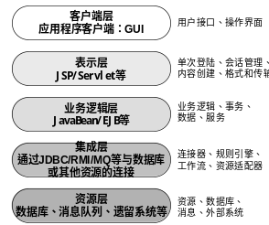
信息系统的典型分层结构

Slide 63
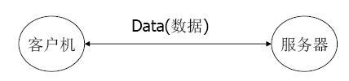
典型风格
7.客户机-服务器（ Client-Server ）
  客户机/服务器：一个应用系统被分为两个逻辑上分离的部分，每一部分充当不同的角色、完成不同的功能，多台计算机共同完成统一的任务。
  客户机(前端，front-end)：业务逻辑、与服务器通讯的接口；
  服务器(后端：back-end)：与客户机通讯的接口、业务逻辑、数据管理。
  一般的，
  客户机为完成特定的工作向服务器发出请求；
  服务器处理客户机的请求并返回结果。

Slide 64
C/S结构
C/S结构的发展历程：
  两层C/S
  三层C/S
  多层C/S
客户界面
数据库服务器
客户界面
业务逻辑服务器
数据库
服务器
客户界面
Web
服务器
业务逻辑
服务器
数据库
服务器

Slide 65
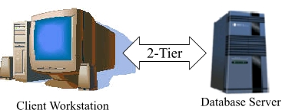
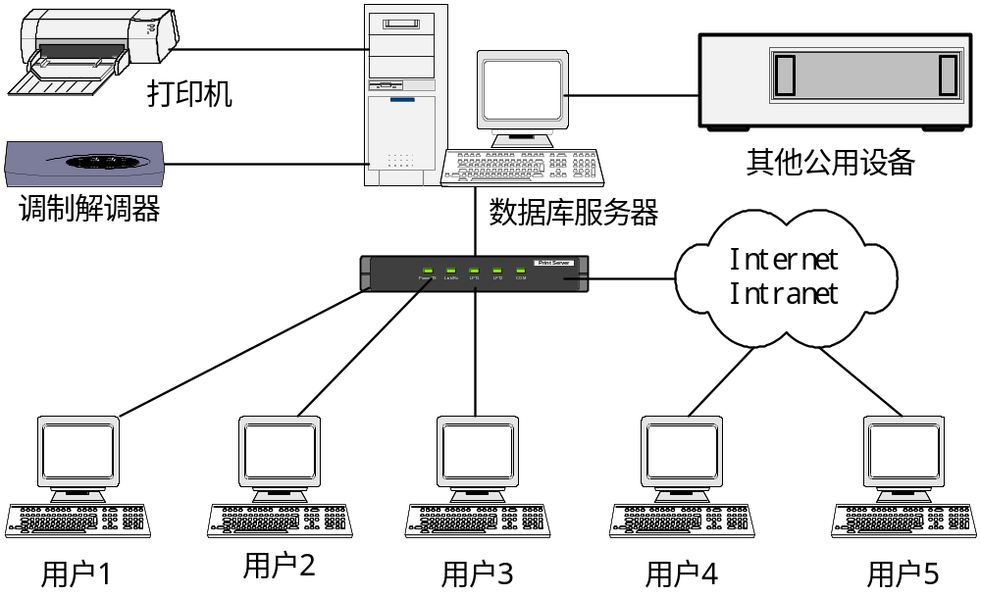
两层C/S结构

Slide 66
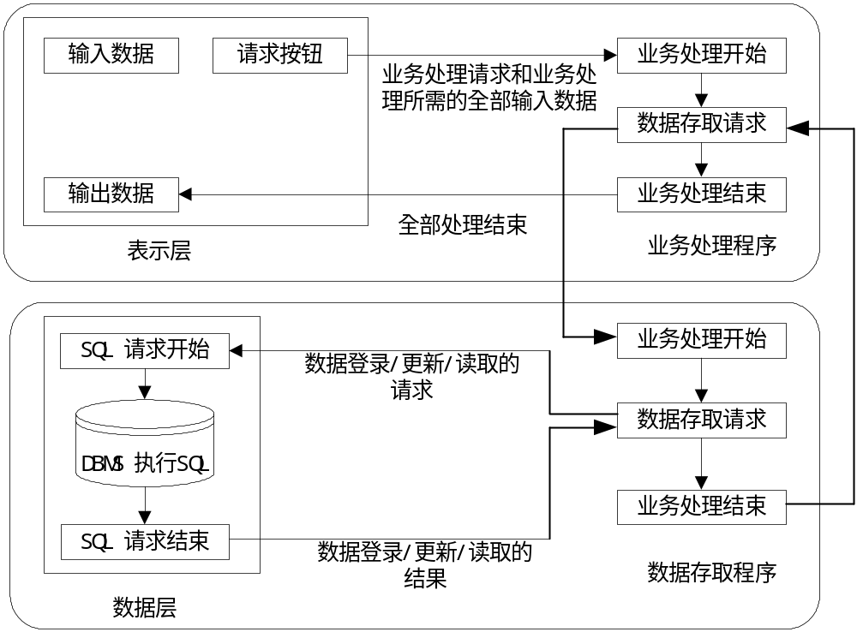
两层C/S结构

Slide 67
两层C/S结构
两层C/S结构
  用户界面处于客户机
  数据库管理服务处于服务器端，通常是存储过程/触发器的形式
  业务处理过程—即业务逻辑—被分解为客户机与服务器两部分

Slide 68
两层C/S结构
基本构件：
  数据库服务器：存放数据的数据库、负责数据处理的业务逻辑；
  客户机应用程序：
    GUI：用户界面
    业务逻辑：利用客户机上的应用程序对数据进行处理；
连接件：经由网络的调用-返回机制或事件机制。
  客户机←→服务器：客户机向服务器发送请求，并接收返回结果。

Slide 69
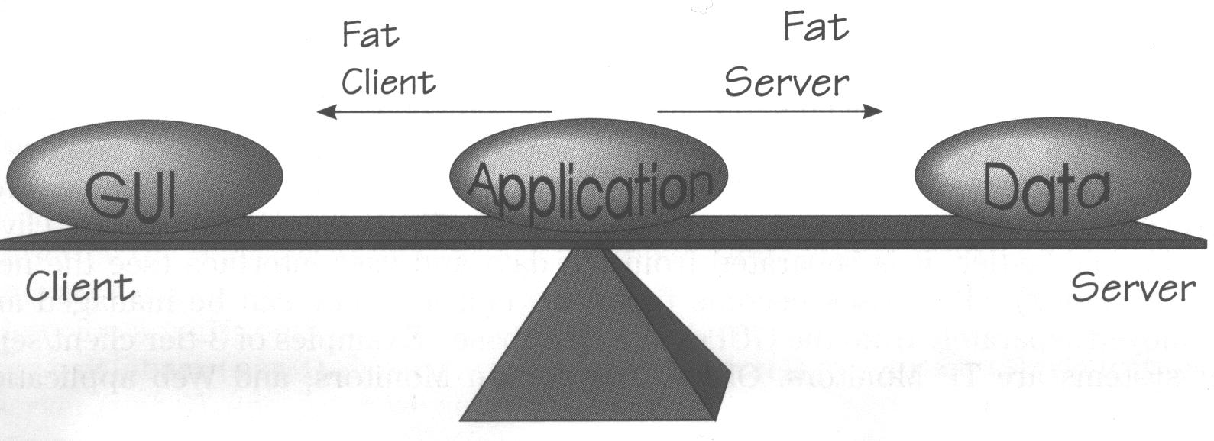
胖客户端和瘦客户端
业务逻辑的划分比重：在客户端多一些还是在服务器端多一些？
  胖客户端：客户端执行大部分的数据处理操作
  瘦客户端：客户端具有很少或没有业务逻辑

Slide 70
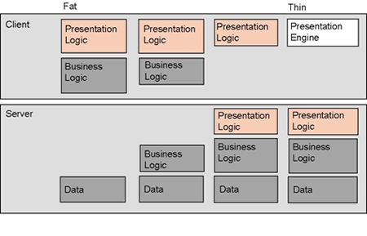
Fat client and thin client
考虑二者的优缺点？
Fat client | Thin client
Less network bandwidth (较低的网络带宽) | Lower IT admin costs (管理成本低，升级容易)
Fewer server requirements (较低的服务器需求) | Easier to secure (安全)
Better computing performance (更好的计算性能) | Worthless to thieves (客户端价值低)

Slide 71
两层C/S局限性
系统伸缩性差：当用户数超过100，性能急剧恶化
  服务器成为系统的瓶颈。
互操作性差：使用DBMS所提供的私有的数据编程语言来开发业务逻辑，降低了DBMS选择的灵活性) ——导致：软件移植困难，新技术无法轻易使用
  例如：Oracle DB提供的若干存储过程函数，在SQL Server上就不能执行。
  系统管理与配置成本高：当系统升级时，每个客户端都需要随之改变) ——导致：维护和升级困难

Slide 72
注意事项
两层C/S架构通常被用在那些管理与操作不太复杂的非实时的信息处理系统
适合于轻量级事务 ——客户机对服务器的请求少，数据传输量少
当业务逻辑较少变化以及用户数少于100时，两层C/S架构的性能较好

Slide 73
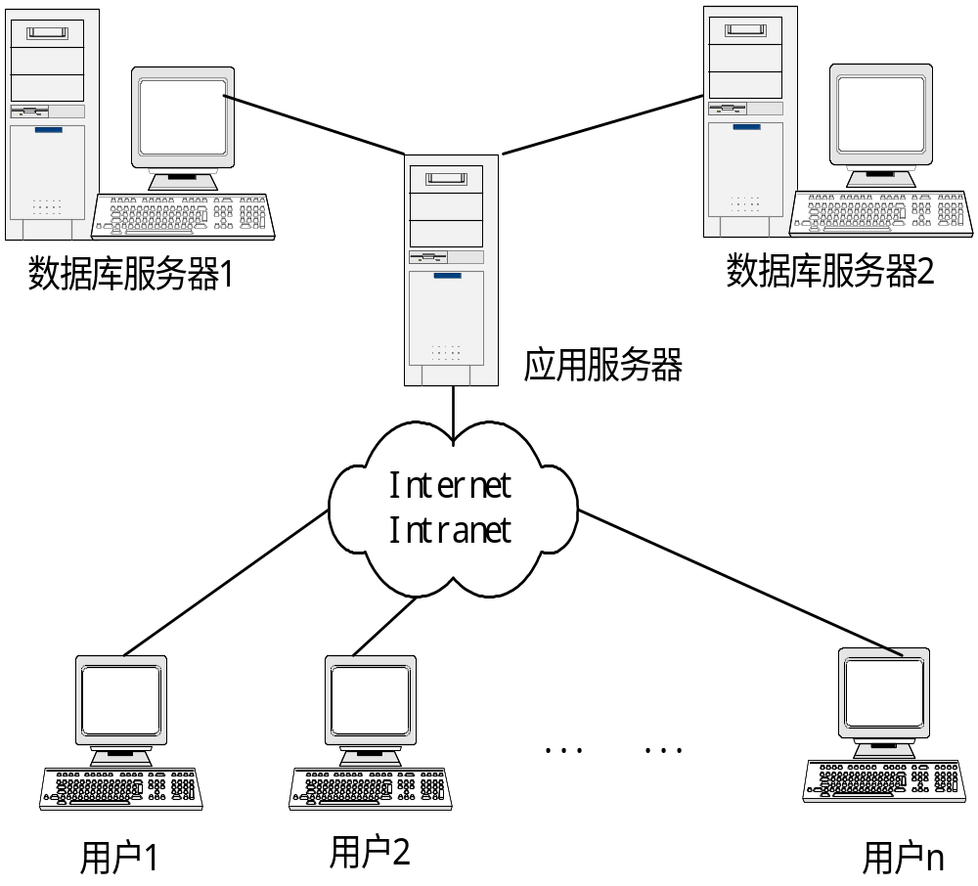
三层C/S结构
在客户端与数据库服务器之间增加了一个中间层
第1层：用户界面—表示层
第2层：业务逻辑—功能层
第3层：数据库—数据层

Slide 74
三层C/S
三层C/S体系结构的出现克服了两层C/S的缺陷
在客户端与数据库服务器之间增加了一个中间层
  中间层可能为：事务处理监控服务器、消息服务器、应用服务器等
  中间层负责消息排队、业务逻辑执行、数据传输等功能

Slide 75
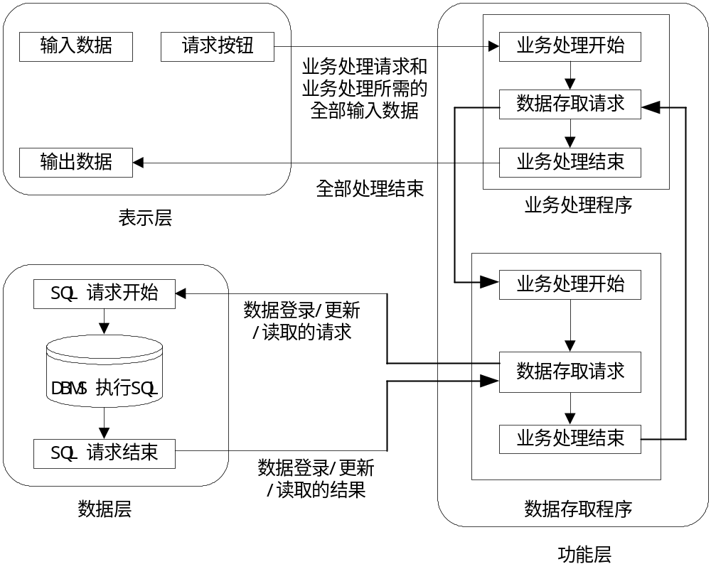
三层C/S结构

Slide 76
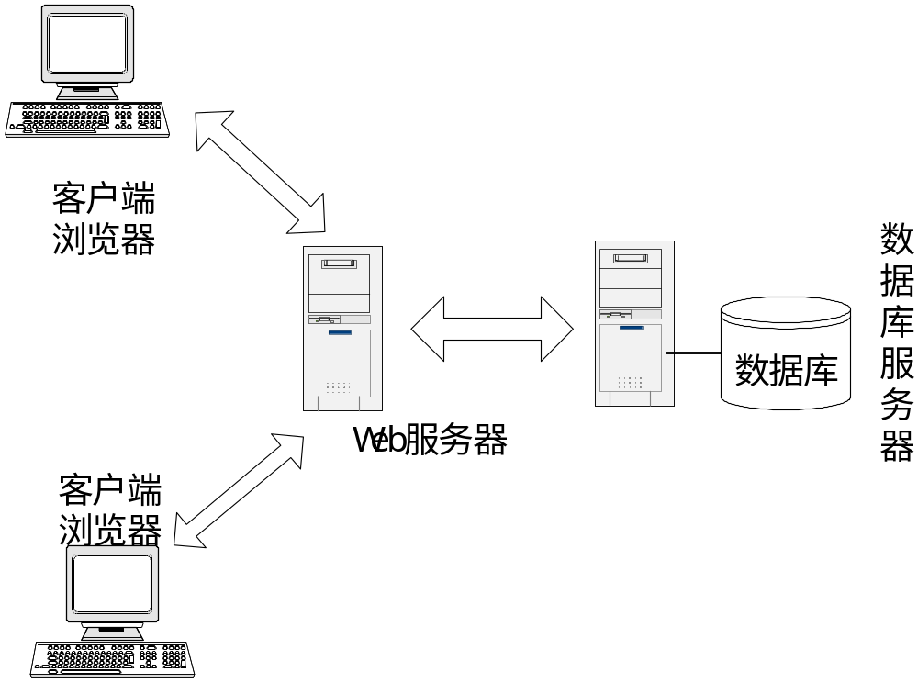
浏览器/服务器(B/S)
浏览器/服务器(B/S)是三层C/S风格的一种实现方式。
  表现层：浏览器
  逻辑层：
    Web服务器
    应用服务器
  数据层：数据库
  服务器

Slide 77
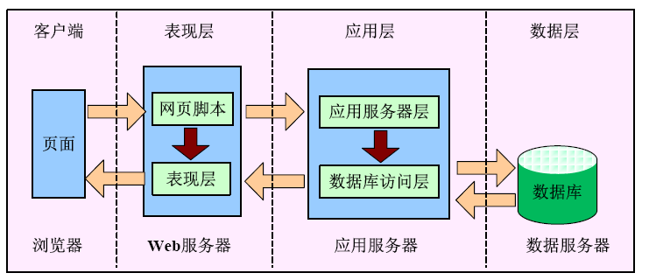
B/S
浏览器/服务器(B/S)是一种四层体系结构
  表示客户层：浏览器
  表示服务器层：Web服务器，表单
  应用逻辑层：应用服务器，控制和连接
  存储层：数据库服务器

Slide 78
B/S结构的优点
基于B/S体系结构的软件，系统安装、修改和维护全在服务器端解决，系统维护成本低：
  客户端无任何业务逻辑，用户在使用系统时，仅仅需要一个浏览器就可运行全部的模块，真正达到了“零客户端”的功能，很容易在运行时自动升级。
  良好的灵活性和可扩展性：对于环境和应用条件经常变动的情况，只要对业务逻辑层实施相应的改变，就能够达到目的。

Slide 79
B/S结构的优点
较好的安全性：在这种结构中，客户应用程序不能直接访问数据，应用服务器不仅可控制哪些数据被改变和被访问，而且还可控制数据的改变和访问方式 。
三层模式成为真正意义上的“瘦客户端”，从而具备了很高的稳定性、延展性和执行效率。
三层模式可以将服务集中在一起管理，统一服务于客户端，从而具备了良好的容错能力和负载平衡能力。

Slide 80
B/S结构的缺点
客户端浏览器以同步的请求/响应模式交换数据，每请求一次服务器就要刷新一次页面；
受HTTP协议“基于文本的数据交换”的限制，在数据查询等响应速度上，要远远低于C/S体系结构；
数据提交一般以页面为单位，数据的动态交互性不强，不利于在线事务处理(OLTP)应用；
受限于HTML的表达能力，难以支持复杂GUI (如报表等)。

Slide 81
？
问题
  用户界面需要频繁的修改，它是“不稳定”的
  业务逻辑/数据与用户界面之间应尽量少的避免直接通信。
问题
  如何让Web 应用程序的用户界面与业务逻辑功能实现模块化，以便使程序开发人员可以轻松地单独修改各个部分而不影响其他部分？

Slide 82
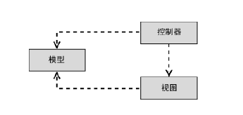
典型风格
8.模型-视图-控制器（MVC）
  MVC是一种软件体系结构，它将应用程序的数据模型/业务逻辑、用户界面分别放在独立的构件中，从而对用户界面的修改不会对数据模型/业务逻辑造成很大影响。
  MVC在传统的B/S体系结构的基础上加入了一个新的元素：控制器，由控制器来决定视图与模型之间的依赖关系

Slide 83
MVC
8.模型-视图-控制器（MVC）
  模型(Model, M)：用于管理应用系统的行为和数据，并响应为获取其状态信息(通常来自视图)而发出的请求，还会响应更改状态的指令(通常来自控制器)；——对应于传统B/S中的业务逻辑和数据
  视图(View, V)：用于管理数据的显示；——对应于传统B/S中的用户界面
  控制器(Controller, C)：用于解释用户的鼠标和键盘输入，以通知模型和视图进行相应的更改。——在传统B/S结构中新增的元素

Slide 84
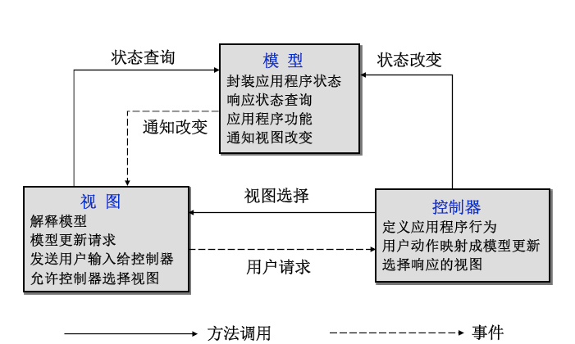
MVC

Slide 85
MVC
模型的作用
模型是核心的后台业务模块，主要编写业务逻辑和数据访问，与前端没有关系
注意：模型不能直接接受浏览器的请求
视图的任务和要求
任务：向用户展示数据，不进行数据处理
要求：创建和“控制器同名的文件夹”，视图名称可以自定义
控制器角色和任务
角色：中介角色，承上启下，将视图和模型分类
任务：根据不同的用户请求，调用对应的动作方法，在方法中调用模型处理业务，返回用户视图

Slide 86
体系结构组织与细化
两个基本问题
  控制结构
    在架构内部如何实现管理控制？是否有不同的控制架构存在？
  数据传递
    组件之间如何进行数据传递？数据流是否连续，或者传递给系统的数据对象是否零散？

Slide 87
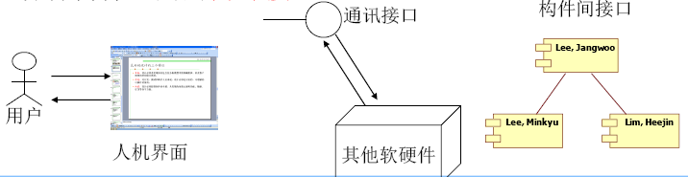
接口设计
软件接口设计元素描述了信息如何流入和流出系统以及被定义为体现结构一部分的构件之间是如何沟通的
接口设计的3个重要元素
  用户界面
  与其他系统、硬件外部接口
  各种构件间的内部接口

Slide 88

什么是“用户界面”
用户界面(User Interface, UI)：使用者(人)与软件/硬件设备(计算机)之间搭建的一种沟通交流的手段和媒介。
UI用以支持二者之间的有效交互：
  输入界面(input)：使用者输入特定指令或信息，以访问软件/硬件所提供的功能；
  输出界面(output)：软件/硬件向使用者展示反馈信息。
概括：UI就是人和工具之间的界面。

Slide 89
界面设计
高效用户界面设计有三条重要原则（黄金原则）：
  用户控制系统 （用户为中心）
  减少用户记忆负担
  保持界面一致
环境分析确定了用户接口操作的物理结构和社会结构

Slide 90
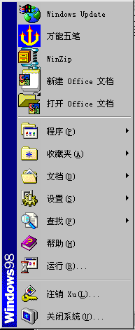
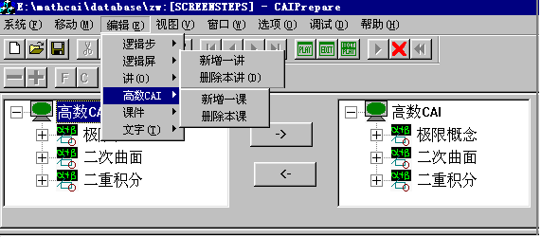
用户界面设计的类型
1.菜单（menu）
按照显示方式分：
  正文菜单、图标菜单、正文和图标混合菜单，如：开始菜单。
按屏幕位置和操作风格
  固定位置、浮动位置（弹出）、下拉式、嵌入式
固定菜单
开始菜单
下拉菜单
固定及下拉菜单

Slide 91
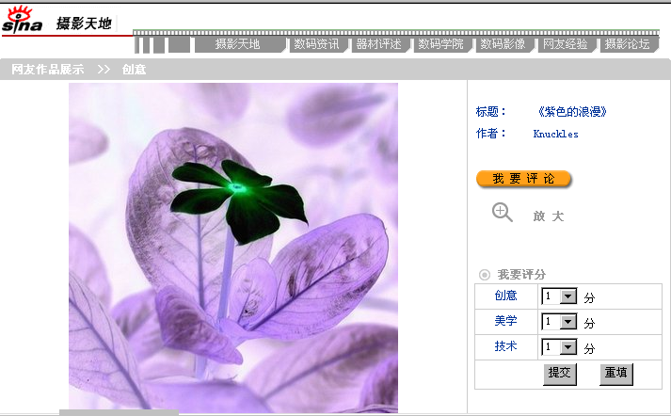
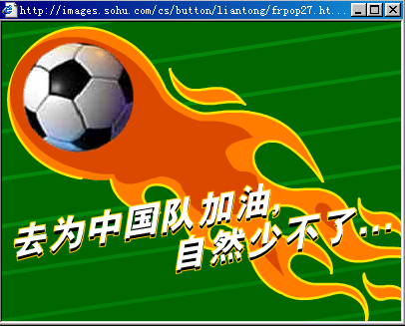
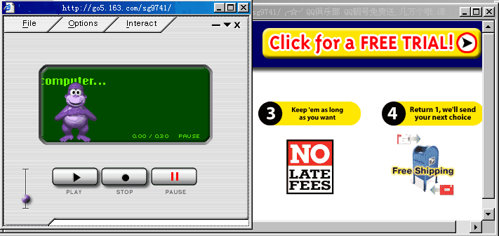
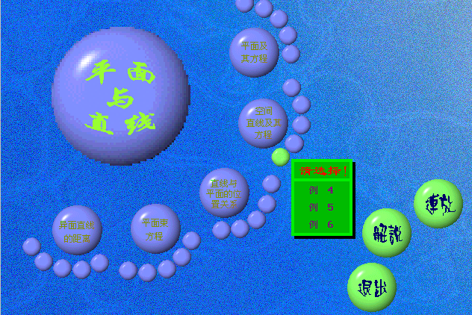
2、图 象
在用户界面中，加入丰富多彩的画面，将能够更加形象地为用户提供有用的信息，以达到可视化的目的。主要的处理操作有：图象的隐蔽和再现、屏幕滚动和图案显示、动画等。
图 形

Slide 92
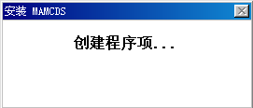
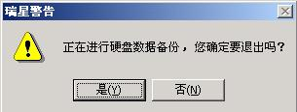
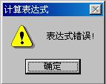
3、对话框
对话框是在需要时，显示在屏幕上一个矩形区域内的图形和正文信息。以实现系统和用户之间的通信。
其显示方式与弹出式菜单类似，即瞬时弹出。
有三种对话形式：
必须回答式 如图1所示
无需回答式 如图2所示
警告式 如图3所示
图2 无需回答式对话框
图1 必须回答式对话框
图3 警告式对话框

Slide 93
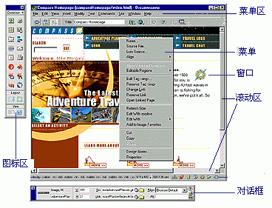
4、窗口（window）
图形学中称为视图区（Viewport），视为虚拟屏幕。一个实用窗口，可包含部件：
菜单区（menu bar） 图标区（icon bar）
标题区（title bar） 移动区（move bar）
大小区（size bar） 退出区（quit bar）
用户工作区（user’s work bar）
横向滚动区（horizontal scroll bar）
纵向滚动区（vertical scroll bar）
窗 口

Slide 94
组件设计
结构化方案在于细化三种不同类型组件或模块
  控制模块
  问题域模块
  基础模块
面向对象的组件级设计
  以类设计为基础
  原则：开闭原则、依赖倒置原则
  概念：耦合、内聚
传统的组件级设计
结构化编程

Slide 95
部署设计
含义
  以部署环境创建开始，在整个生命周期阶段中处于逻辑设计和技术需求阶段
  包含整个解决方案的逻辑架构和服务质量（QoS）需求
项目审批

Slide 96
部署设计输出
部署架构
实施规范
实施计划
  迁移计划
  安装计划
  用户管理计划
  测试计划
  滚动淘汰计划
  灾难恢复计划
  操作计划（运行书）
  培训计划

Slide 97
部署设计的影响因素
逻辑体系结构
服务质量要求
使用情况分析
用例
服务水平协议
总体拥有成本
业务目标

Slide 98
部署设计方法
一般方法
  估计处理器需求
  估计安全运输的处理器需求
  可用性和可扩展性的复制服务
设计分析
  识别瓶颈
  优化资源
  管理风险

Slide 99
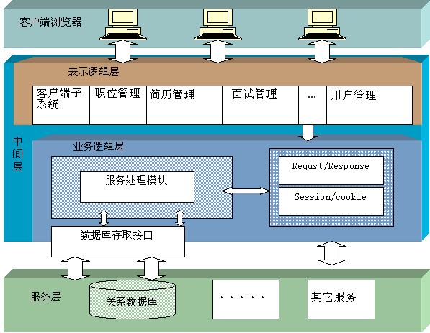
设计实例分析
体系结构

Slide 100
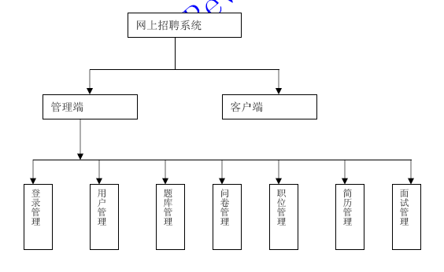
在线招聘系统的模块设计

Slide 101
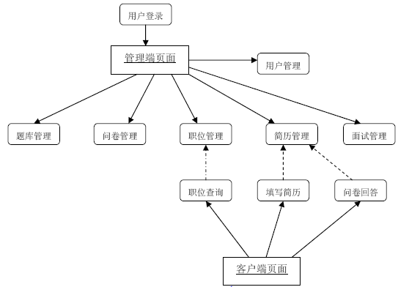
在线招聘系统模块之间的关系图

Slide 102
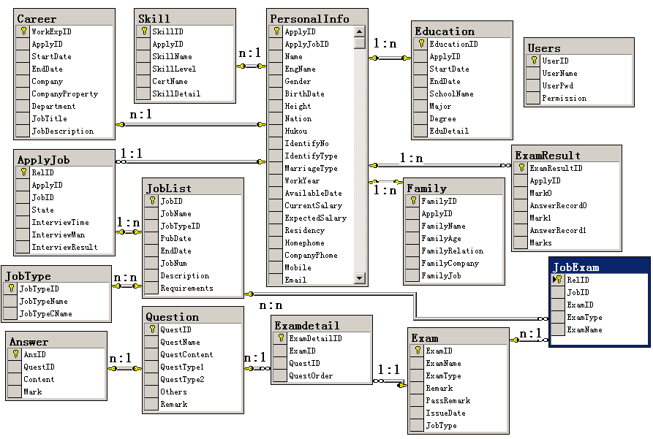
在线招聘系统中的表关系图

Slide 103
本章小结
  设计是软件工程技术核心
  数据结构、体系结构、接口和软件组件的过程细节在设计中逐步细化、开发、评审和记录
  模块化（包括程序和数据）和抽象概念能够使设计人员简化和重用软件组件
  细化提供了详细表示各顺序功能层的机制
  程序和数据结构有助于建立软件架构的整体视图，而过程提供了算法实现必要的细节
  信息隐藏和功能独立为实现有效模块化提供了启发

Slide 104
作业
软件设计工程包括哪些内容？
软件架构风格包含哪些要素？
解释如何通过各个模块的功能独立来实现有效模块化设计？
数据设计的目标是什么？
描述了信息隐藏应用于软件设计的原则

